Slide 1
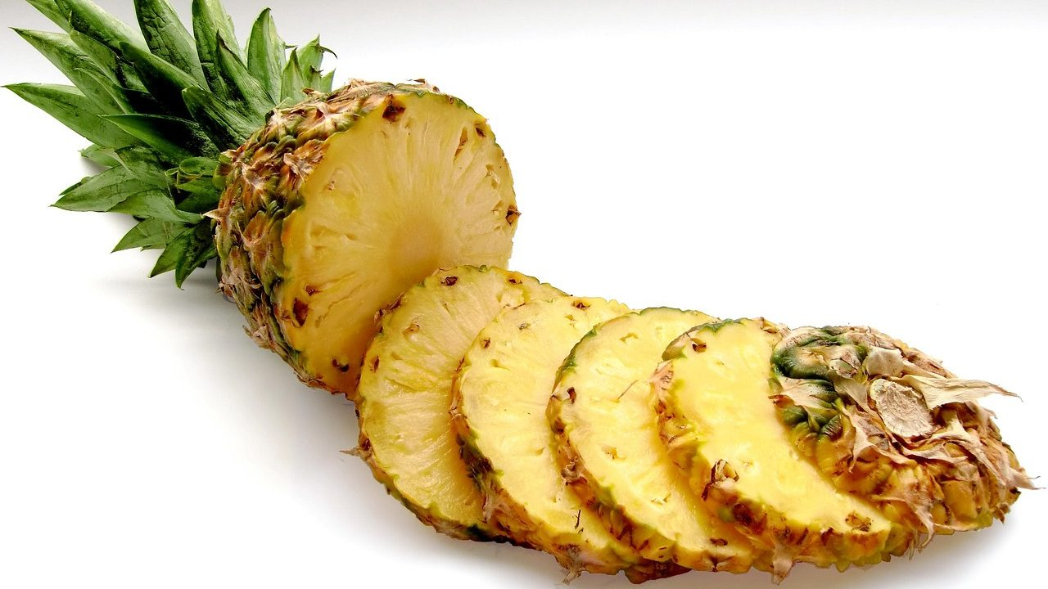
Guayaba: qué aporta y
cómo llevarla a la
mesa
Salud y Estética
Ver el OA en saludyestetica.lumbre.lat
Notes:
Objeto de aprendizaje de Lumbre · Salud y Estética
Enlace: https://saludyestetica.lumbre.lat/object/sye-bib-oa02-guayaba

Slide 2
Acerca de este OA · 1 de 2
Objetivo
Reconocer qué aporta la guayaba, medir una porción con medidas de cocina y decidir cómo elegirla, lavarla, guardarla y servirla sin convertirla en remedio ni en enemigo.
Descripción
Ficha de la biblioteca de alimentos: qué aporta la guayaba, cómo se mide una porción casera, cómo llevarla a la mesa y al lunch, una preparación sencilla, compra y conservación, y los mitos más frecuentes.
Guayaba: qué aporta y cómo llevarla a la mesa
2 / 65
Notes:
Enlace al OA: https://saludyestetica.lumbre.lat/object/sye-bib-oa02-guayaba

Slide 3
Acerca de este OA · 2 de 2
Autoría: Salud y Estética
Etiquetas: guayaba · fruta · fibra · vitamina C · lunch · conservación
Guayaba: qué aporta y cómo llevarla a la mesa
3 / 65
Notes:
Continuación de «Acerca de este OA» (2 de 2).

Slide 4
Guayaba: qué aporta y cómo llevarla a la mesa · 1 de 2
Público y alcance
Cualquier persona que compra, cocina o quiere entender un alimento.
Caso ficticio. Rubén —nombre inventado— compra cada mañana una bolsa de guayabas para el lunch de su hija. En el puesto de la esquina también venden agua de guayaba; el vaso es grande, dulce y barato, y la niña lo prefiere a la fruta. Rubén duda: no sabe si la cáscara se come, si las semillas son un problema o si la guayaba «sube el azúcar».
Guayaba: qué aporta y cómo llevarla a la mesa
4 / 65

Slide 5
Guayaba: qué aporta y cómo llevarla a la mesa · 2 de 2
Quiere una fruta que aguante en la mochila, que no se eche a perder antes del recreo y que su hija disfrute sin discusión. Esta ficha responde esas dudas con medidas caseras y criterios de compra, sin convertir la guayaba en medicina ni en enemigo. Al final, la decisión es sencilla: una fruta lavada, entera y en su punto, y un agua fresca que no necesite azúcar para saber bien.
Guayaba: qué aporta y cómo llevarla a la mesa
5 / 65
Notes:
Continuación de «Guayaba: qué aporta y cómo llevarla a la mesa» (2 de 2).

Slide 6
Qué aporta la guayaba · 1 de 2
La guayaba es una fruta pequeña, aromática y con cáscara comestible. Su pulpa aporta agua, fibra —en buena parte pectina—, vitamina C, potasio, folato y carotenoides; las semillas también se comen y aportan fibra. Destaca por su contenido de vitamina C, mayor que el de muchas frutas de mesa, aunque la cantidad cambia con la variedad y la madurez.
Guayaba: qué aporta y cómo llevarla a la mesa
6 / 65

Slide 7
Qué aporta la guayaba · 2 de 2
La cáscara no es un desecho: se come si está limpia y entera, y concentra fibra y compuestos que dan color y sabor. La guayaba madura es dulce y ácida a la vez; la verde es más firme y ácida. Ninguna de las dos es un remedio: la fruta aporta nutrientes, no cura enfermedades ni sustituye un tratamiento. Su aroma es intenso y se nota a distancia, lo que también ayuda a elegirla.
Guayaba: qué aporta y cómo llevarla a la mesa
7 / 65
Notes:
Continuación de «Qué aporta la guayaba» (2 de 2).

Slide 8
Porción y medida casera · 1 de 3
Una porción casera es una guayaba mediana, o una taza de guayaba en trozos si la fruta es grande. Para una colación, una o dos guayabas bastan; para el lunch de un niño, una pieza pequeña es suficiente.
La cáscara y las semillas se comen, así que no se descuentan de la porción; sólo se retiran si la fruta está magullada o si a la persona le molestan las semillas. Si preparas agua fresca, una guayaba por vaso da sabor; colarla quita parte de la fibra, y agregar azúcar convierte una fruta en bebida azucarada.
Guayaba: qué aporta y cómo llevarla a la mesa
8 / 65

Slide 9
Porción y medida casera · 2 de 3
La medida casera evita dos extremos: creer que una guayaba no cuenta porque es pequeña, o comer una caja entera frente a la tele. Como cualquier fruta, se disfruta mejor servida en un plato.
Alcance de esta ficha
Ficha informativa de un alimento de la biblioteca. Explica qué aporta la guayaba, cómo se mide una porción casera y cómo se elige o conserva; no prescribe dietas ni sustituye una consulta.
Guayaba: qué aporta y cómo llevarla a la mesa
9 / 65
Notes:
Continuación de «Porción y medida casera» (2 de 3).

Slide 10
Porción y medida casera · 3 de 3
El agua fresca también cuenta
Una jarra de agua de guayaba puede llevar varias cucharadas de azúcar. Si la preparas en casa, prueba la fruta antes de endulzar; si la compras hecha, pregunta cuánta azúcar lleva.
El aroma es la mejor etiqueta
Una guayaba madura huele dulce e intenso. Si el aroma es débil, probablemente esté verde; si huele a fermentado, ya pasó.
Guayaba: qué aporta y cómo llevarla a la mesa
10 / 65
Notes:
Continuación de «Porción y medida casera» (3 de 3).

Slide 11
Cómo llevarla a la mesa · 1 de 2
La guayaba se come sola, en rodajas, en ensalada o en agua fresca. Su sabor combina con limón, sal, chile en polvo y queso fresco; también con yogurt y avena. En una ensalada, en rodajas o en cubos, con jícama y pepino.
Para el lunch, una guayaba entera y lavada resiste bien si va protegida; si la cortas, el aroma se intensifica y la pulpa se oxida, así que conviene comerla el mismo día. El agua fresca casera puede hacerse sin azúcar: la fruta madura ya aporta dulzor.
Guayaba: qué aporta y cómo llevarla a la mesa
11 / 65

Slide 12
Cómo llevarla a la mesa · 2 de 2
Si la compras hecha, pregunta si lleva azúcar y cuánta; muchas aguas de puesto llevan más de la que parece. La guayaba también admite un toque de sal, que realza el dulzor sin sumar azúcares. No necesita cocinarse para comerse.
Guayaba: qué aporta y cómo llevarla a la mesa
12 / 65
Notes:
Continuación de «Cómo llevarla a la mesa» (2 de 2).

Slide 13
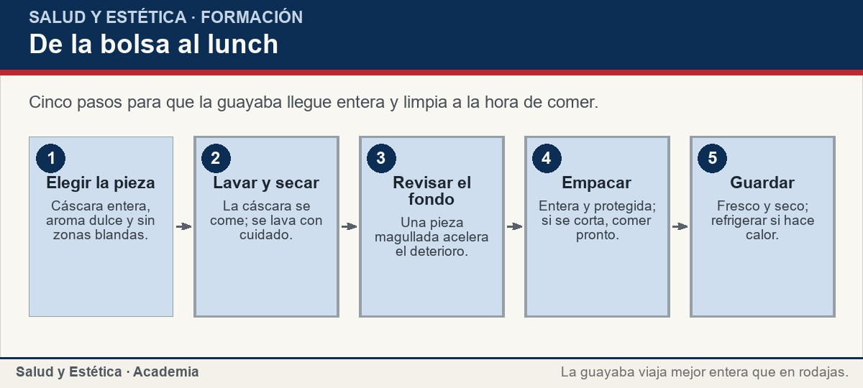
Cómo llevarla a la mesa
Cinco pasos para que la guayaba llegue entera y limpia a la hora de comer.
Ver imagen original en el OA
Notes:
Imagen del OA: assets/fig-1-flujo.jpg
Texto alternativo: De la bolsa al lunch
Pie: Cinco pasos para que la guayaba llegue entera y limpia a la hora de comer.
Enlace: https://saludyestetica.lumbre.lat/object/sye-bib-oa02-guayaba

Slide 14
Una preparación sencilla
Agua fresca de guayaba sin azúcar. Lava las guayabas bajo el chorro y retira los extremos. Córtalas en cuartos y ponlas en la licuadora con agua fría. Licúa hasta que se deshagan; si quieres una textura más fina, cuela una parte, pero deja algo de pulpa para conservar fibra. Prueba y, si hace falta, agrega unas gotas de limón; no hace falta azúcar si la fruta está madura. Sirve con hielo o guarda en una jarra cerrada en el refrigerador. Consúmela el mismo día. Si la prefieres más espesa, usa menos agua; si la quieres más ligera, agrega más. El agua no sustituye a la fruta entera: la masticación y la fibra se pierden en parte.
Guayaba: qué aporta y cómo llevarla a la mesa
14 / 65

Slide 15
Una preparación sencilla
Situaciones frecuentes con la guayaba y una decisión posible. No es una prescripción: ordena la compra y el lunch.
Guayaba: qué aporta y cómo llevarla a la mesa
15 / 65
Notes:
Título completo de la tabla que sigue.

Slide 16
Tabla · 1 de 2
Situación | Qué observar | Decisión posible
La guayaba está muy firme y verde | Aún no está lista | Déjala madurar a temperatura ambiente y revísala.
Está muy madura y blanda | Se magulla fácil | Lávala y cómela pronto; no la apiles con las firmes.
Una pieza del fondo está magullada | Puede contaminar a las demás | Sepárala, revisa el resto y descarta la dañada.
El agua de puesto es muy dulce | Puede llevar azúcar añadida | Pide sin azúcar o prepara agua fresca en casa.
Guayaba: qué aporta y cómo llevarla a la mesa
16 / 65
Notes:
Tabla del OA: Tabla
Enlace: https://saludyestetica.lumbre.lat/object/sye-bib-oa02-guayaba

Slide 17
Tabla · 2 de 2
Situación | Qué observar | Decisión posible
Las semillas molestan | Es una preferencia, no un peligro | Retíralas con una cuchara y come la pulpa.
Es para el lunch de un niño | Tiene que resistir y ser fácil | Manda una pieza pequeña, lavada y entera.
Guayaba: qué aporta y cómo llevarla a la mesa
17 / 65
Notes:
Tabla del OA: Tabla
Enlace: https://saludyestetica.lumbre.lat/object/sye-bib-oa02-guayaba

Slide 18
Compra, conservación e higiene · 1 de 2
Elige guayabas con la cáscara entera, sin golpes, grietas ni zonas blandas; el color va del verde claro al amarillo según la variedad y la madurez. Huele la fruta: un aroma dulce e intenso indica que está lista; si huele a fermentado o la cáscara está pegajosa, no la compres.
La guayaba madura rápido y se magulla con facilidad; en casa, guárdala en un lugar fresco y consúmela pronto, o en el refrigerador si quieres frenar la maduración. Lávala antes de comer o cortar, aunque te comas la cáscara.
Guayaba: qué aporta y cómo llevarla a la mesa
18 / 65

Slide 19
Compra, conservación e higiene · 2 de 2
Si la compras en bolsa ya seleccionada, revisa las piezas del fondo: una guayaba magullada acelera el deterioro de las demás. Las semillas se pueden comer; si molestan, retíralas con una cuchara.
Guayaba: qué aporta y cómo llevarla a la mesa
19 / 65
Notes:
Continuación de «Compra, conservación e higiene» (2 de 2).

Slide 20
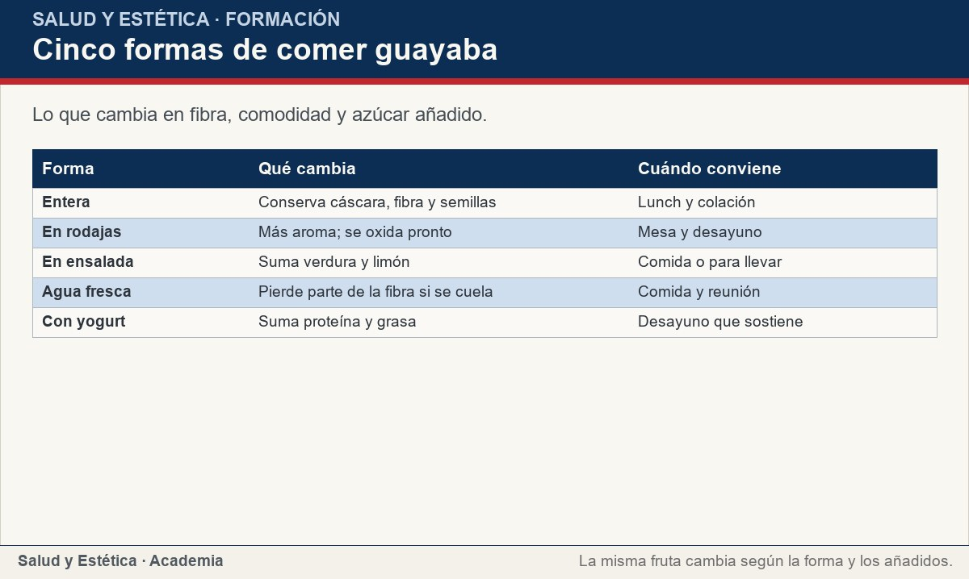
Compra, conservación e higiene
Lo que cambia en fibra, comodidad y azúcar añadido.
Ver imagen original en el OA
Notes:
Imagen del OA: assets/fig-2-matriz.jpg
Texto alternativo: Cinco formas de comer guayaba
Pie: Lo que cambia en fibra, comodidad y azúcar añadido.
Enlace: https://saludyestetica.lumbre.lat/object/sye-bib-oa02-guayaba

Slide 21
Mitos frecuentes · 1 de 2
«La cáscara de la guayaba es tóxica»: no. Se come después de lavarla; si está entera y limpia, aporta fibra. «La guayaba cura la diabetes»: no. Es una fruta con azúcares propios y fibra, y se integra a la alimentación según la persona; no sustituye un tratamiento. «Las semillas causan apendicitis»: no hay base para esa idea; las semillas se comen con la pulpa y aportan fibra.
Guayaba: qué aporta y cómo llevarla a la mesa
21 / 65

Slide 22
Mitos frecuentes · 2 de 2
«El agua de guayaba adelgaza»: no. El agua fresca hidrata y puede ser una buena bebida si no lleva azúcar, pero no quema grasa ni compensa el resto del día. «La guayaba verde es más saludable»: no necesariamente; la madura es más dulce y la verde más ácida, y ambas aportan nutrientes. La diferencia está en el sabor y en cómo la disfrutas.
Guayaba: qué aporta y cómo llevarla a la mesa
22 / 65
Notes:
Continuación de «Mitos frecuentes» (2 de 2).

Slide 23
Mitos frecuentes · Cómo elegir, lavar y guardar guayabas · Paso 1 de 6
Mira la cáscara
Busca una superficie entera, sin grietas, golpes ni zonas blandas. La cáscara se come, así que su estado importa el doble.
Guayaba: qué aporta y cómo llevarla a la mesa
23 / 65
Notes:
Recorrido: Cómo elegir, lavar y guardar guayabas
Paso 1 de 6: Mira la cáscara
Texto del paso: Busca una superficie entera, sin grietas, golpes ni zonas blandas. La cáscara se come, así que su estado importa el doble.
Enlace: https://saludyestetica.lumbre.lat/object/sye-bib-oa02-guayaba

Slide 24
Mitos frecuentes · Cómo elegir, lavar y guardar guayabas · Paso 2 de 6
Huele la fruta
Un aroma dulce e intenso indica madurez. Si huele a fermentado o a humedad, descarta la pieza.
Guayaba: qué aporta y cómo llevarla a la mesa
24 / 65
Notes:
Recorrido: Cómo elegir, lavar y guardar guayabas
Paso 2 de 6: Huele la fruta
Texto del paso: Un aroma dulce e intenso indica madurez. Si huele a fermentado o a humedad, descarta la pieza.
Enlace: https://saludyestetica.lumbre.lat/object/sye-bib-oa02-guayaba

Slide 25
Mitos frecuentes · Cómo elegir, lavar y guardar guayabas · Paso 3 de 6
Revisa toda la bolsa
Una guayaba magullada acelera el deterioro de las demás. Separa las dañadas y consume primero las más maduras.
Guayaba: qué aporta y cómo llevarla a la mesa
25 / 65
Notes:
Recorrido: Cómo elegir, lavar y guardar guayabas
Paso 3 de 6: Revisa toda la bolsa
Texto del paso: Una guayaba magullada acelera el deterioro de las demás. Separa las dañadas y consume primero las más maduras.
Enlace: https://saludyestetica.lumbre.lat/object/sye-bib-oa02-guayaba

Slide 26
Mitos frecuentes · Cómo elegir, lavar y guardar guayabas · Paso 4 de 6
Lava antes de comer
Enjuaga bajo el chorro y frota suavemente la cáscara. No la dejes en remojo; sécala y consúmela o guárdala.
Guayaba: qué aporta y cómo llevarla a la mesa
26 / 65
Notes:
Recorrido: Cómo elegir, lavar y guardar guayabas
Paso 4 de 6: Lava antes de comer
Texto del paso: Enjuaga bajo el chorro y frota suavemente la cáscara. No la dejes en remojo; sécala y consúmela o guárdala.
Enlace: https://saludyestetica.lumbre.lat/object/sye-bib-oa02-guayaba

Slide 27
Mitos frecuentes · Cómo elegir, lavar y guardar guayabas · Paso 5 de 6
Decide la forma
Entera para el lunch, en rodajas para la mesa, en cuartos para el agua fresca. Si la cortas, cómela el mismo día.
Guayaba: qué aporta y cómo llevarla a la mesa
27 / 65
Notes:
Recorrido: Cómo elegir, lavar y guardar guayabas
Paso 5 de 6: Decide la forma
Texto del paso: Entera para el lunch, en rodajas para la mesa, en cuartos para el agua fresca. Si la cortas, cómela el mismo día.
Enlace: https://saludyestetica.lumbre.lat/object/sye-bib-oa02-guayaba

Slide 28
Mitos frecuentes · Cómo elegir, lavar y guardar guayabas · Paso 6 de 6
Guarda sin apilar
En un recipiente amplio, sin peso encima, en un lugar fresco. Si hace calor, refrigera y consume pronto.
Guayaba: qué aporta y cómo llevarla a la mesa
28 / 65
Notes:
Recorrido: Cómo elegir, lavar y guardar guayabas
Paso 6 de 6: Guarda sin apilar
Texto del paso: En un recipiente amplio, sin peso encima, en un lugar fresco. Si hace calor, refrigera y consume pronto.
Enlace: https://saludyestetica.lumbre.lat/object/sye-bib-oa02-guayaba

Slide 29
Mitos frecuentes · Caso ficticio: el lunch de la hija de Rubén · Paso 1 de 3
Los datos del caso
Caso ficticio. Rubén, nombre inventado, compra una bolsa grande de guayabas y un vaso de agua de guayaba cada mañana. La niña se come la fruta a medias y prefiere la bebida. Al final de la semana, varias guayabas se magullan en la mochila y terminan en la basura.
Guayaba: qué aporta y cómo llevarla a la mesa
29 / 65
Notes:
Recorrido: Caso ficticio: el lunch de la hija de Rubén
Paso 1 de 3: Los datos del caso
Texto del paso: Caso ficticio. Rubén, nombre inventado, compra una bolsa grande de guayabas y un vaso de agua de guayaba cada mañana. La niña se come la fruta a medias y prefiere la bebida. Al final de la semana, varias guayabas se magullan en la mochila y terminan en la basura.
Enlace: https://saludyestetica.lumbre.lat/object/sye-bib-oa02-guayaba

Slide 30
Mitos frecuentes · Caso ficticio: el lunch de la hija de Rubén · Paso 2 de 3
Lo que se observa
El problema no es la fruta: es el formato y la cantidad. Una bolsa grande se apila y se golpea; una guayaba entera y lavada resiste mejor. El agua de puesto aporta azúcar añadida que la fruta no necesita. La niña come menos fruta porque la bebida llena el espacio.
Guayaba: qué aporta y cómo llevarla a la mesa
30 / 65
Notes:
Recorrido: Caso ficticio: el lunch de la hija de Rubén
Paso 2 de 3: Lo que se observa
Texto del paso: El problema no es la fruta: es el formato y la cantidad. Una bolsa grande se apila y se golpea; una guayaba entera y lavada resiste mejor. El agua de puesto aporta azúcar añadida que la fruta no necesita. La niña come menos fruta porque la bebida llena el espacio.
Enlace: https://saludyestetica.lumbre.lat/object/sye-bib-oa02-guayaba

Slide 31
Mitos frecuentes · Caso ficticio: el lunch de la hija de Rubén · Paso 3 de 3
Lo que se decide
Rubén compra menos guayabas, elige las más firmes y lava sólo las del día. Manda una pieza pequeña, entera, en un recipiente rígido. En casa prepara agua fresca sin azúcar con dos guayabas y la sirve en el vaso de la comida, no como sustituto de la fruta. Anota cuántas guayabas se comieron y cuántas se tiraron.
Guayaba: qué aporta y cómo llevarla a la mesa
31 / 65
Notes:
Recorrido: Caso ficticio: el lunch de la hija de Rubén
Paso 3 de 3: Lo que se decide
Texto del paso: Rubén compra menos guayabas, elige las más firmes y lava sólo las del día. Manda una pieza pequeña, entera, en un recipiente rígido. En casa prepara agua fresca sin azúcar con dos guayabas y la sirve en el vaso de la comida, no como sustituto de la fruta. Anota cuántas guayabas se comieron y cuántas se tiraron.
Enlace: https://saludyestetica.lumbre.lat/object/sye-bib-oa02-guayaba

Slide 32
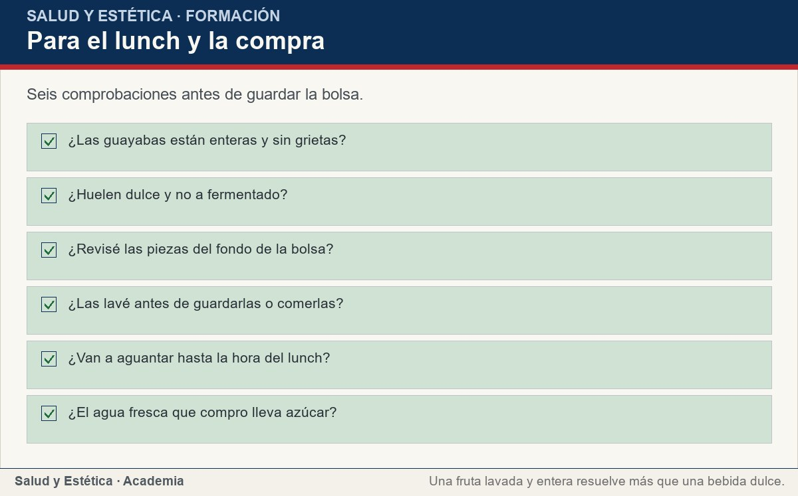
Mitos frecuentes
Seis comprobaciones antes de guardar la bolsa.
Ver imagen original en el OA
Notes:
Imagen del OA: assets/fig-3-checklist.jpg
Texto alternativo: Para el lunch y la compra
Pie: Seis comprobaciones antes de guardar la bolsa.
Enlace: https://saludyestetica.lumbre.lat/object/sye-bib-oa02-guayaba

Slide 33
Errores frecuentes · 1 de 2
•
Comer la guayaba sin lavar la cáscara. Como la cáscara se come, la higiene no es opcional. Hay que enjuagarla y frotarla suavemente antes de morderla, sobre todo si viene del mercado o de una bolsa que se apiló.
•
Pelar siempre la guayaba por costumbre. La cáscara aporta fibra y sabor. Si está entera y limpia, no hay razón para retirarla; si está magullada o te molesta la textura, entonces sí se retira.
Guayaba: qué aporta y cómo llevarla a la mesa
33 / 65

Slide 34
Errores frecuentes · 2 de 2
•
Endulzar el agua fresca sin probar la fruta. La guayaba madura ya es dulce. Agregar azúcar por costumbre convierte una bebida de fruta en una bebida azucarada; prueba primero y ajusta con limón.
•
Comprar una caja grande para una semana. La guayaba madura rápido y se magulla. Sin un plan de consumo y sin separar las piezas, la caja grande termina en desperdicio; conviene comprar para pocos días.
Guayaba: qué aporta y cómo llevarla a la mesa
34 / 65
Notes:
Continuación de «Errores frecuentes» (2 de 2).

Slide 35
Criterios para decidir · 1 de 2
1.
Si la cáscara tiene grietas o zonas blandas, no la compres.
2.
Si el aroma es débil, déjala madurar; si es fermentado, descártala.
3.
Si la vas a mandar en el lunch, elige una pieza pequeña, entera y lavada.
4.
Si preparas agua fresca, no agregues azúcar sin probar la fruta.
5.
Si las semillas te molestan, retíralas; no son un peligro.
Guayaba: qué aporta y cómo llevarla a la mesa
35 / 65

Slide 36
Criterios para decidir · 2 de 2
Límites y escalamiento
Consulta a un profesional sanitario si después de comer guayaba aparece picor en la boca, hinchazón de labios o garganta, ronchas o dificultad para respirar; esto último es una urgencia. También si tienes molestias digestivas persistentes o si una condición diagnosticada, como diabetes, te hace dudar sobre la porción de fruta: esa decisión se ajusta con tu equipo de salud, no con una ficha. La guayaba no sustituye ningún tratamiento y esta ficha no diagnostica ni prescribe.
Guayaba: qué aporta y cómo llevarla a la mesa
36 / 65
Notes:
Continuación de «Criterios para decidir» (2 de 2).

Slide 37
Actividad 1 · Opción múltiple
Sección: Comprueba lo que aprendiste
¿Qué haces con la cáscara de una guayaba entera y limpia?
A) Se come, porque aporta fibra y sabor.
B) Se tira siempre, porque es tóxica.
C) Se hierve para hacer un remedio.
D) Se usa sólo para decorar.
Guayaba: qué aporta y cómo llevarla a la mesa
37 / 65
Notes:
Solución: A) Se come, porque aporta fibra y sabor.
Explicación: La cáscara es comestible si está entera y lavada. No es tóxica ni un remedio; forma parte de la fruta y aporta fibra.
Evidencia: La sección «Qué aporta» y la de higiene describen la cáscara comestible.
Enlace al OA: https://saludyestetica.lumbre.lat/object/sye-bib-oa02-guayaba

Slide 38
Actividad 2 · Opción múltiple
Sección: Comprueba lo que aprendiste
Compras guayabas para el lunch. ¿Cuál es la mejor decisión?
A) Elegir piezas pequeñas, enteras y lavadas.
B) Elegir las más maduras y blandas para que se coman rápido.
C) Cortarlas todas en rodajas la noche anterior.
D) Comprar una caja grande y apilarla en la mochila.
Guayaba: qué aporta y cómo llevarla a la mesa
38 / 65
Notes:
Solución: A) Elegir piezas pequeñas, enteras y lavadas.
Explicación: Una pieza pequeña, entera y lavada resiste mejor el transporte. Las muy maduras se magullan y las rodajas se oxidan y se ablandan.
Evidencia: La ficha propone fruta entera para el lunch y revisar las piezas del fondo.
Enlace al OA: https://saludyestetica.lumbre.lat/object/sye-bib-oa02-guayaba

Slide 39
Actividad 3 · Verdadero o falso
Sección: Comprueba lo que aprendiste
El agua de guayaba siempre es una bebida sin azúcar.
A) Verdadero
B) Falso
Guayaba: qué aporta y cómo llevarla a la mesa
39 / 65
Notes:
Solución: Falso
Explicación: El agua fresca casera puede no llevar azúcar, pero la de puesto suele llevarla. Hay que preguntar o prepararla en casa y probar la fruta antes de endulzar.
Evidencia: La ficha advierte sobre el azúcar añadido en aguas frescas compradas.
Enlace al OA: https://saludyestetica.lumbre.lat/object/sye-bib-oa02-guayaba

Slide 40
Actividad 4 · Verdadero o falso
Sección: Comprueba lo que aprendiste
Una guayaba magullada en el fondo de la bolsa puede acelerar el deterioro de las demás.
A) Verdadero
B) Falso
Guayaba: qué aporta y cómo llevarla a la mesa
40 / 65
Notes:
Solución: Verdadero
Explicación: Las piezas dañadas se ablandan y fermentan antes; separarlas y revisar el resto evita perder la bolsa completa.
Evidencia: La sección de compra y conservación lo explica.
Enlace al OA: https://saludyestetica.lumbre.lat/object/sye-bib-oa02-guayaba

Slide 41
Actividad 5 · Relacionar · 1 de 2
Sección: Comprueba lo que aprendiste
Relaciona cada parte o preparación con lo que corresponde.
Columna A
1. Cáscara
2. Semillas
3. Agua fresca
4. Guayaba verde
5. Guayaba madura
Columna B
A) Aportan fibra; se pueden comer
Guayaba: qué aporta y cómo llevarla a la mesa
41 / 65
Notes:
Solución: Cáscara → Comestible si está limpia
Semillas → Aportan fibra; se pueden comer
Agua fresca → Pierde fibra si se cuela
Guayaba verde → Más firme y ácida
Guayaba madura → Aroma dulce e intenso
Evidencia: Cada estado y cada preparación cambian la textura y la experiencia, no la moral del alimento.
Enlace al OA: https://saludyestetica.lumbre.lat/object/sye-bib-oa02-guayaba

Slide 42
Actividad 5 · Relacionar · 2 de 2
B) Pierde fibra si se cuela
C) Más firme y ácida
D) Aroma dulce e intenso
E) Comestible si está limpia
Guayaba: qué aporta y cómo llevarla a la mesa
42 / 65
Notes:
Continuación de «Actividad 5 · Relacionar» (2 de 2).

Slide 43
Actividad 6 · Completar la frase
Sección: Comprueba lo que aprendiste
La guayaba destaca por su contenido de vitamina ___ y por su ___ comestible, que aporta fibra si se lava bien.
Guayaba: qué aporta y cómo llevarla a la mesa
43 / 65
Notes:
Solución: C · cáscara
Explicación: La vitamina C y la fibra de la cáscara son parte de lo que la fruta aporta; ninguna de las dos la convierte en un remedio.
Evidencia: Descripción cualitativa de la composición en «Qué aporta».
Enlace al OA: https://saludyestetica.lumbre.lat/object/sye-bib-oa02-guayaba

Slide 44
Actividad 7 · Clasificar · 1 de 2
Sección: Comprueba lo que aprendiste
Clasifica cada señal de compra o lunch.
Categorías
• Buena señal
• Señal de alerta
1. La cáscara está entera y sin grietas
2. Hay una zona blanda y oscura
3. Huele dulce e intenso
4. Huele a fermentado
Guayaba: qué aporta y cómo llevarla a la mesa
44 / 65
Notes:
Solución: 1. La cáscara está entera y sin grietas → Buena señal
2. Hay una zona blanda y oscura → Señal de alerta
3. Huele dulce e intenso → Buena señal
4. Huele a fermentado → Señal de alerta
5. La bolsa trae una pieza magullada al fondo → Señal de alerta
6. La fruta va entera y protegida en el lunch → Buena señal
7. La cáscara está pegajosa → Señal de alerta
8. Las guayabas se lavaron antes de guardar → Buena señal
Evidencia: El aroma, la cáscara y el estado de la bolsa son señales observables antes de comprar.
Enlace al OA: https://saludyestetica.lumbre.lat/object/sye-bib-oa02-guayaba

Slide 45
Actividad 7 · Clasificar · 2 de 2
5. La bolsa trae una pieza magullada al fondo
6. La fruta va entera y protegida en el lunch
7. La cáscara está pegajosa
8. Las guayabas se lavaron antes de guardar
Clasifica cada elemento en una de las categorías.
Guayaba: qué aporta y cómo llevarla a la mesa
45 / 65
Notes:
Continuación de «Actividad 7 · Clasificar» (2 de 2).

Slide 46
Actividad 8 · Detective de errores
Sección: Comprueba lo que aprendiste
Marca la línea donde el razonamiento falla.
A) Elijo guayabas enteras y huelo la fruta antes de comprar.
B) Lavo la cáscara porque me la voy a comer.
C) Como la guayaba es pequeña, puedo comer una caja entera sin que cuente.
D) Separo las piezas magulladas del fondo de la bolsa.
E) Preparo el agua fresca y la pruebo antes de endulzar.
Guayaba: qué aporta y cómo llevarla a la mesa
46 / 65
Notes:
Solución: C) Como la guayaba es pequeña, puedo comer una caja entera sin que cuente.
Explicación: El tamaño pequeño no elimina la porción ni el contexto. Una caja entera sigue siendo mucha fruta y puede desplazar otros alimentos.
Evidencia: La ficha insiste en la medida casera y en servir la fruta en un plato.
Enlace al OA: https://saludyestetica.lumbre.lat/object/sye-bib-oa02-guayaba

Slide 47
Revisión rápida · 1 de 2
Criterio de avance
Se considera superado con al menos 70% de acierto agregado en las actividades cubiertas.
Actividades cubiertas
• Opción múltiple · sye-bib-oa02-ex01
• Opción múltiple · sye-bib-oa02-ex02
• Verdadero o falso · sye-bib-oa02-ex03
• Verdadero o falso · sye-bib-oa02-ex04
• Relacionar · sye-bib-oa02-ex05
Guayaba: qué aporta y cómo llevarla a la mesa
47 / 65
Notes:
Compuerta de avance: Revisión rápida
Umbral declarado: 70%.
No se incluyen puntuaciones de ninguna sesión ni respuestas personales.
Enlace: https://saludyestetica.lumbre.lat/object/sye-bib-oa02-guayaba

Slide 48
Revisión rápida · 2 de 2
• Completar la frase · sye-bib-oa02-ex06
• Clasificar · sye-bib-oa02-ex07
• Detective de errores · sye-bib-oa02-ex08
Al superar: Eliges guayabas por aroma y cáscara, sabes lavarlas y decides cuándo conviene el agua fresca y cuándo la fruta entera.
Si aún no se alcanza: Repasa la matriz de formas de consumo y la tabla de situaciones; vuelve a clasificar las señales.
Guayaba: qué aporta y cómo llevarla a la mesa
48 / 65
Notes:
Continuación de «Revisión rápida» (2 de 2).

Slide 49
Actividad 9 · Reflexión
Sección: Comprueba lo que aprendiste
Piensa en la última vez que compraste guayabas. ¿Las lavaste antes de comerlas? ¿Usaste la cáscara? ¿Preparaste agua fresca y le pusiste azúcar sin probar? Escribe un cambio pequeño para la próxima compra y una señal de madurez que vas a mirar.
Pregunta abierta · las respuestas personales no se incluyen en esta exportación.
Guayaba: qué aporta y cómo llevarla a la mesa
49 / 65
Notes:
Reflexión del OA: Piensa en la última vez que compraste guayabas. ¿Las lavaste antes de comerlas? ¿Usaste la cáscara? ¿Preparaste agua fresca y le pusiste azúcar sin probar? Escribe un cambio pequeño para la próxima compra y una señal de madurez que vas a mirar.
No se exportan respuestas personales.
Enlace: https://saludyestetica.lumbre.lat/object/sye-bib-oa02-guayaba

Slide 50
Juegos · Memoria de la guayaba
Cara A | Cara B
Cáscara | Comestible si está limpia
Semillas | Fibra que se puede comer
Aroma dulce | Señal de madurez
Agua fresca | Pierde fibra si se cuela
Pieza magullada | Acelera el deterioro de la bolsa
Guayaba: qué aporta y cómo llevarla a la mesa
50 / 65
Notes:
Tabla del OA: Juegos · Memoria de la guayaba
Enlace: https://saludyestetica.lumbre.lat/object/sye-bib-oa02-guayaba

Slide 51
Juegos · Memoria de la guayaba · Cómo practicar
Este es el contenido estático del juego. Para emparejar las cartas y practicar la interacción, abre el OA.
Abrir el juego en el OA
Guayaba: qué aporta y cómo llevarla a la mesa
51 / 65
Notes:
Juego de memoria: Juegos · Memoria de la guayaba
Enlace: https://saludyestetica.lumbre.lat/object/sye-bib-oa02-guayaba

Slide 52
Juegos · Tarjetas para elegir y servir guayaba · Tarjeta 1 de 5
Pregunta
¿Se come la cáscara de la guayaba?
Guayaba: qué aporta y cómo llevarla a la mesa
52 / 65
Notes:
Anverso: ¿Se come la cáscara de la guayaba?
Reverso: Sí, si está entera y lavada. Aporta fibra y sabor. Se retira sólo si está magullada o si a la persona le molesta la textura.
Enlace: https://saludyestetica.lumbre.lat/object/sye-bib-oa02-guayaba

Slide 53
Juegos · Tarjetas para elegir y servir guayaba · Tarjeta 1 de 5 · Respuesta
Respuesta
Sí, si está entera y lavada. Aporta fibra y sabor. Se retira sólo si está magullada o si a la persona le molesta la textura.
Guayaba: qué aporta y cómo llevarla a la mesa
53 / 65
Notes:
Respuesta de la tarjeta 1.

Slide 54
Juegos · Tarjetas para elegir y servir guayaba · Tarjeta 2 de 5
Pregunta
¿Cómo sé si una guayaba está madura?
Guayaba: qué aporta y cómo llevarla a la mesa
54 / 65
Notes:
Anverso: ¿Cómo sé si una guayaba está madura?
Reverso: Por el aroma dulce e intenso y porque cede ligeramente al presionar. Si huele a fermentado o está pegajosa, ya pasó.
Enlace: https://saludyestetica.lumbre.lat/object/sye-bib-oa02-guayaba

Slide 55
Juegos · Tarjetas para elegir y servir guayaba · Tarjeta 2 de 5 · Respuesta
Respuesta
Por el aroma dulce e intenso y porque cede ligeramente al presionar. Si huele a fermentado o está pegajosa, ya pasó.
Guayaba: qué aporta y cómo llevarla a la mesa
55 / 65
Notes:
Respuesta de la tarjeta 2.

Slide 56
Juegos · Tarjetas para elegir y servir guayaba · Tarjeta 3 de 5
Pregunta
¿El agua de guayaba adelgaza?
Guayaba: qué aporta y cómo llevarla a la mesa
56 / 65
Notes:
Anverso: ¿El agua de guayaba adelgaza?
Reverso: No. Hidrata y puede ser una buena bebida si no lleva azúcar, pero no quema grasa ni compensa el resto de la alimentación.
Enlace: https://saludyestetica.lumbre.lat/object/sye-bib-oa02-guayaba

Slide 57
Juegos · Tarjetas para elegir y servir guayaba · Tarjeta 3 de 5 · Respuesta
Respuesta
No. Hidrata y puede ser una buena bebida si no lleva azúcar, pero no quema grasa ni compensa el resto de la alimentación.
Guayaba: qué aporta y cómo llevarla a la mesa
57 / 65
Notes:
Respuesta de la tarjeta 3.

Slide 58
Juegos · Tarjetas para elegir y servir guayaba · Tarjeta 4 de 5
Pregunta
¿Qué hago con una guayaba magullada?
Guayaba: qué aporta y cómo llevarla a la mesa
58 / 65
Notes:
Anverso: ¿Qué hago con una guayaba magullada?
Reverso: Separarla de las demás, revisar la bolsa y consumir o descartar la pieza dañada. Una fruta magullada acelera el deterioro de las otras.
Enlace: https://saludyestetica.lumbre.lat/object/sye-bib-oa02-guayaba

Slide 59
Juegos · Tarjetas para elegir y servir guayaba · Tarjeta 4 de 5 · Respuesta
Respuesta
Separarla de las demás, revisar la bolsa y consumir o descartar la pieza dañada. Una fruta magullada acelera el deterioro de las otras.
Guayaba: qué aporta y cómo llevarla a la mesa
59 / 65
Notes:
Respuesta de la tarjeta 4.

Slide 60
Juegos · Tarjetas para elegir y servir guayaba · Tarjeta 5 de 5
Pregunta
¿Cuánta guayaba sirvo?
Guayaba: qué aporta y cómo llevarla a la mesa
60 / 65
Notes:
Anverso: ¿Cuánta guayaba sirvo?
Reverso: Una guayaba mediana o una taza en trozos. Para un niño, una pieza pequeña; para una colación, una o dos. La medida casera evita comer de más.
Enlace: https://saludyestetica.lumbre.lat/object/sye-bib-oa02-guayaba

Slide 61
Juegos · Tarjetas para elegir y servir guayaba · Tarjeta 5 de 5 · Respuesta
Respuesta
Una guayaba mediana o una taza en trozos. Para un niño, una pieza pequeña; para una colación, una o dos. La medida casera evita comer de más.
Guayaba: qué aporta y cómo llevarla a la mesa
61 / 65
Notes:
Respuesta de la tarjeta 5.

Slide 62
Para dominar este tema
La guayaba se disfruta entera: cáscara, pulpa y semillas, después de lavarla. Aporta agua, fibra, vitamina C y potasio, y su aroma es la mejor señal de madurez. Elige piezas enteras, separa las magulladas y no endulces el agua fresca sin probarla. No cura la diabetes ni adelgaza, y ninguna de esas creencias hace falta para comerla. Una fruta pequeña, bien elegida y bien servida, cabe en el lunch y en la mesa sin convertirse en remedio ni en enemigo.
Guayaba: qué aporta y cómo llevarla a la mesa
62 / 65

Slide 63
Fuentes y estado de revisión · 1 de 3
Fuentes consultadas:
F-OMS-DIETA · OMS, Alimentación sana (hoja informativa actualizada el 26 de enero de 2026) · https://www.who.int/es/news-room/fact-sheets/detail/healthy-diet · consulta: 2026-10-25 · alcance: Alcance internacional. La base de una alimentación saludable son alimentos mínimamente procesados y no procesados; frutas y verduras forman parte de esa base. No fija porciones ni sustituye una consulta.
Guayaba: qué aporta y cómo llevarla a la mesa
63 / 65

Slide 64
Fuentes y estado de revisión · 2 de 3
F-GUIAS-MX · Guías Alimentarias Saludables y Sostenibles para la Población Mexicana 2025, Secretaría de Salud · https://www.gob.mx/salud/sinsamac/documentos/guias-alimentarias-saludables-y-sostenibles-para-la-poblacion-mexicana-2025 · consulta: 2026-10-25 · alcance: Alcance federal en México; orientación alimentaria. Promueve patrones y prácticas más saludables y sostenibles con alimentos locales y de temporada. No fija porciones individuales.
Guayaba: qué aporta y cómo llevarla a la mesa
64 / 65
Notes:
Continuación de «Fuentes y estado de revisión» (2 de 3).

Slide 65
Fuentes y estado de revisión · 3 de 3
F-USDA-FDC · USDA FoodData Central, base de datos pública de composición de alimentos · https://fdc.nal.usda.gov/ · consulta: 2026-10-25 · alcance: Alcance internacional (Estados Unidos). Se usó para confirmar los nutrientes que se describen de forma cualitativa; no se transcribieron gramos, miligramos ni kilocalorías.
Estado de revisión: Revisión editorial, 25 de octubre de 2026. Revisión por profesional sanitario: no realizada, pendiente. Ficha informativa de un alimento; no prescribe dietas ni sustituye una consulta.
Guayaba: qué aporta y cómo llevarla a la mesa
65 / 65
Notes:
Continuación de «Fuentes y estado de revisión» (3 de 3).

